Slide 1
Magyar Tannyelvű Speciális Alapiskola Rimaszombat Tantárgy: Fizika Évfolyam: nyolcadik Tananyag: Egyszerű gépek Az emelő, a csiga és a lejtő

Slide 2
Hogyan segítenek nekünk az egyszerű gépek?

Slide 3
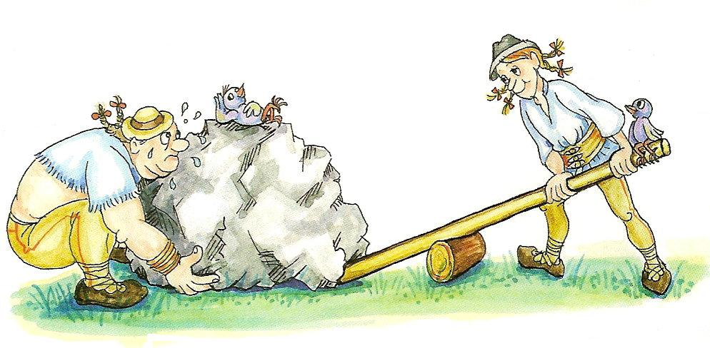
Az emelő – olyan rúd, amely egy tengely körül forog. Minél hosszabb emelőt használunk, annál kisebb erőt kell kifejtenünk.

Slide 4
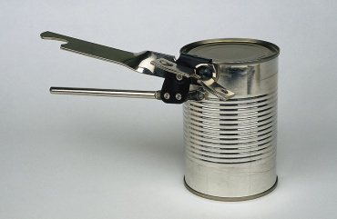
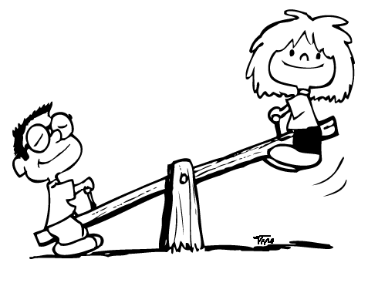
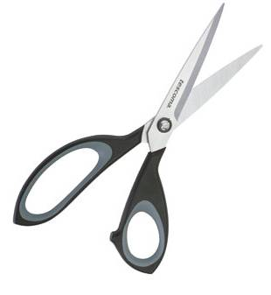
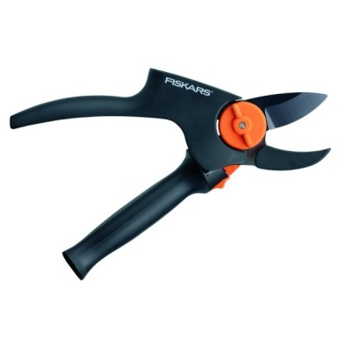
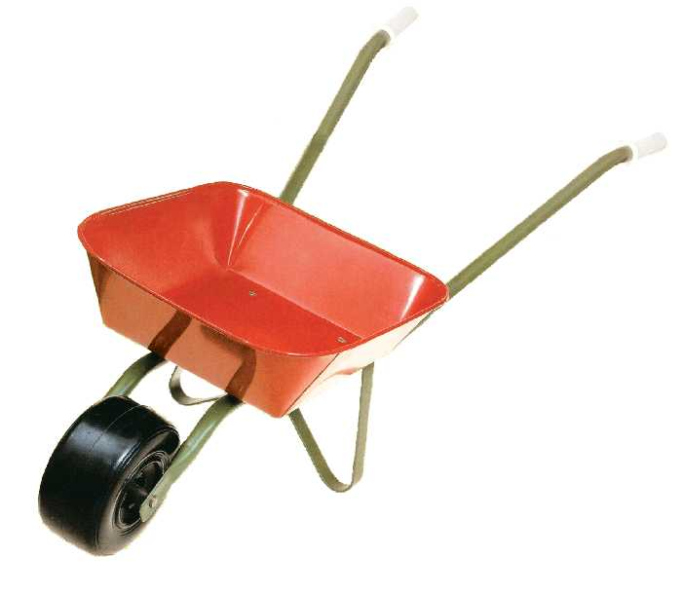
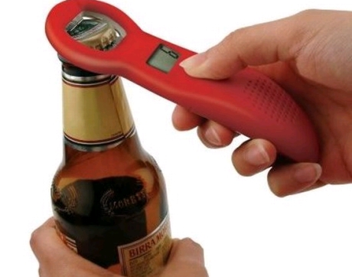
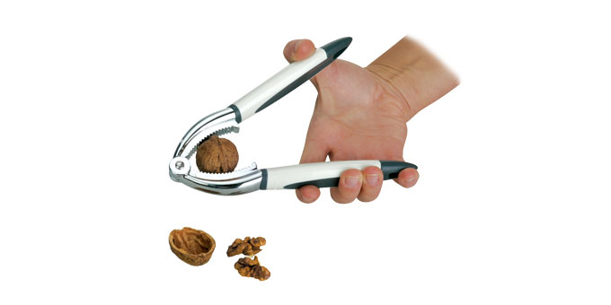
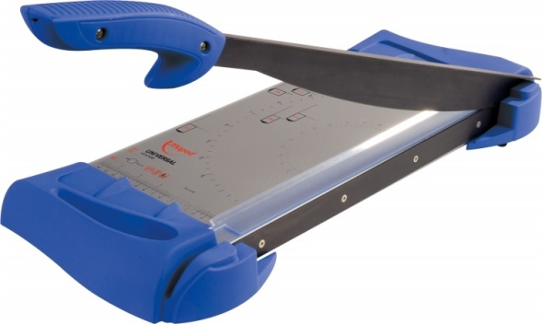
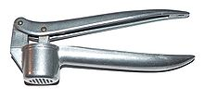
Az emelő felhasználása a mindennapi életben:

Slide 5
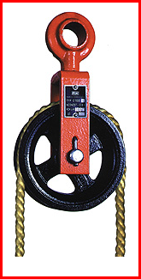
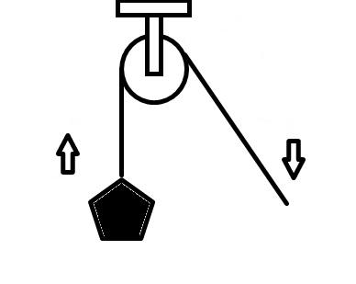
A csiga – fő része a kerék, ami a kötél vezetésére szolgál. Megváltoztatja annak
az erőnek az irányát, amellyel a tárgyat
emeljük.

Slide 6
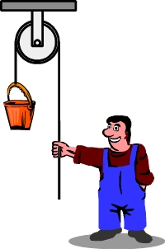
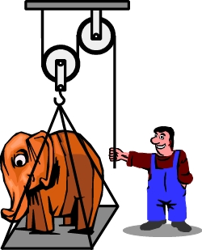
A csigával különböző nagyságú tárgyakat lehet felemelni.

Slide 7
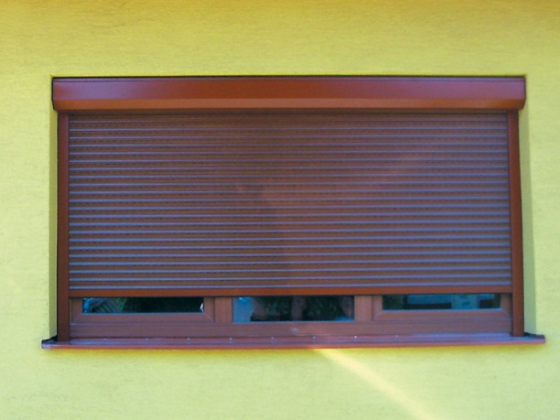
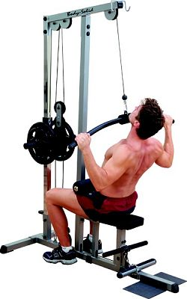
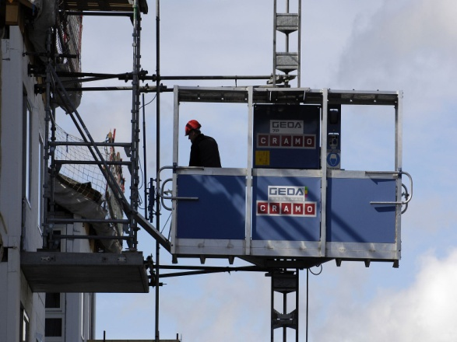
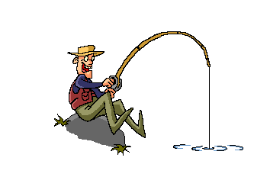
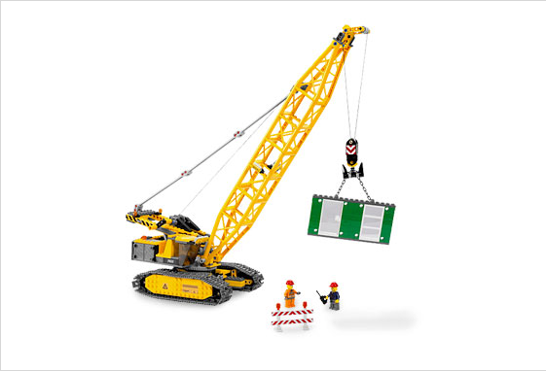
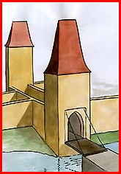
Felhasználása a mindennapokban:

Slide 8
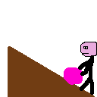
A lejtő – lehetővé teszi a nehéz tárgyak áthelyezését egy magasabban fekvő helyre. Például egy hordót egy tehergépkocsira.

Slide 9
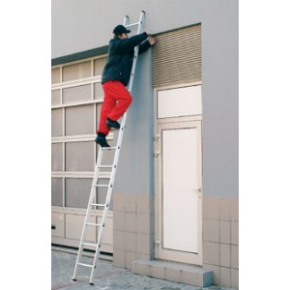
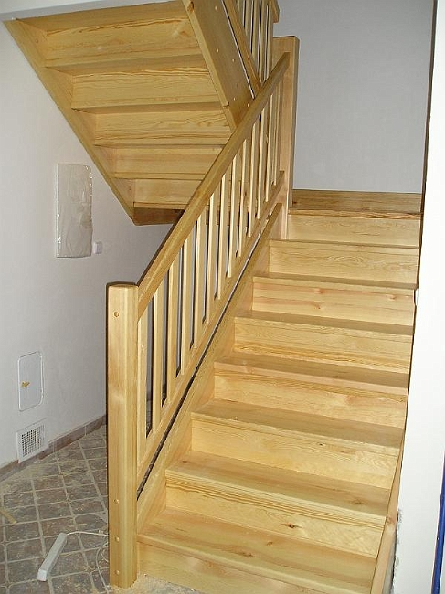
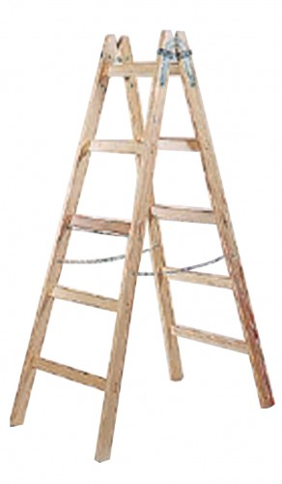
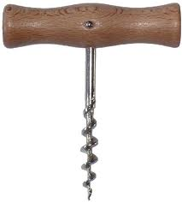
Felhasználása a mindennapi életben:

